Slide 4
2. Da Antiochia di Siria all'Asia minore, Macedonia, Grecia, Cesarea marittima (anni 49-52: 15,36-18,22) Protagonisti: Paolo, Sila, Timoteo, Aquila e Priscilla, Apollo, Luca (>Prima sezione "noi" 16,9-17) Apollo è citato 2 volte negli Atti degli Apostoli e 8 volte nelle lettere di san Paolo (Atti 18,24; 19,1. 1 Co 1,12; 3,4-6.22; 4,6; 16,12. Tito 3,13)

Slide 5
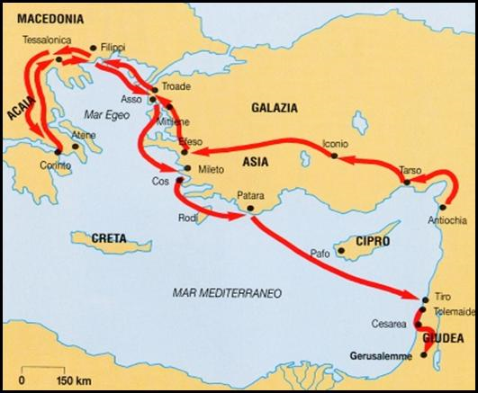
3. Da Antiochia di Siria, via terra fino ad Efeso, Macedonia, Grecia,
Macedonia, Troade, Mileto, Patara, Gerusalemme (anni 53-58: 18,23-21,16)
Protagonisti: Paolo, Sila, Timoteo e Luca (>seconda e terza sezione noi": 20,5-15; 21,1-18)
Sòprato di Berea, Aristarco, Secondo, Gaio di Derbe, Tìchico e Tròfimo

Slide 6
4. Da Cesarea marittima a Malta, Siracusa, Reggio Calabria, Pozzuoli, Foro di Appio, Tre Taverne, fino a Roma (Anni 60-69: 27,1-28,16) - Protagonisti: Paolo e Luca (>Quarta sezione "noi": 27,1-28,16)

Slide 7
Il percorso della sua vita
Nascita a Tarso in Cilicia 5-15 d. C.
Arrivo a Gerusalemme 30
Conversione 34-36
Soggiorno a Damasco in Siria e in Arabia: 3 anni
Visita a Gerusalemme 37-39
Soggiorno a Tarso 39-43
Arrivo ad Antiochia di Siria 43-44
Primo Viaggio missionario 45-49
Visita a Gerusalemme anno 49
Secondo Viaggio missionario 49-52: a Corinto 50-52. Lettere ai Tessalonicesi 1 e 2 anni 51-52
Terzo Viaggio missionario anni 53-58: Efeso 54-57. Lettere ai Galati e 1 Corinzi anno 54. Macedonia anno 57: 2 Corinzi. Corinto: Romani 57-58
Gerusalemme 58
Cesarea marittima 58-60, prigionia di due sotto i romani
Viaggio a Roma 60-61
Permanenza definitiva a Roma due anni: 61-63. Lettere Colossesi, Filippesi, Efesini, Filemone, anni 61-63
Viaggio in Spagna? e in Europa? 63-67
Prigionia romana e martirio 67-68?

Slide 8
L'Aspetto fisico di Paolo. I suoi avversari dicevano che l'aspetto del suo corpo era debole e la sua parola disadorna (2 Corinzi 10,10). Questo fa supporre che fosse di bassa statura e che i suoi discorsi, come le sue lettere, erano privi della forma e dell'eleganza apprezzate nella retorica del mondo greco. Paolo fa soltanto un certo accenno ad una malattia (Galati 4,13-15) che pare sia stata una forma di oftalmia, molto comune nel Medio Oriente. La "spina nella carne" (dopo il rapimento al terzo cielo: 2 Corinzi 12,7), non era certamente una malattia: qualcuno la interpreta come le persecuzioni dei connazionali ebrei (2 Corinzi 11,26)

